Slide 1
第4章 交互技术 & 界面设计

Slide 2
内容摘要
人机交互输入模式
基本交互技术
图形交互技术
笔交互技术

Slide 3
4.1 人机交互输入模式(HCI input mode )
由于输入设备是多种多样的，而且对一个应用程序而言，可以有多个输入设备，同一个设备又可能为多个任务服务，这就要求对输入过程的处理要有合理的模式。
请求模式(Request Mode)
采样模式（Sample Mode）
事件模式（Event Mode）

Slide 4
请求模式
在请求模式下，输入设备的启动是在应用程序中设置的。应用程序执行过程中需要输入数据时，暂停程序的执行，直到从输入设备接受到请求的输入数据后，才继续执行程序。
程序工作，输入设备等待程序请求
遇到请求指令
输入设备工作，程序等待接收数据
请求满足
图4-1 请求模式的工作过程

Slide 5
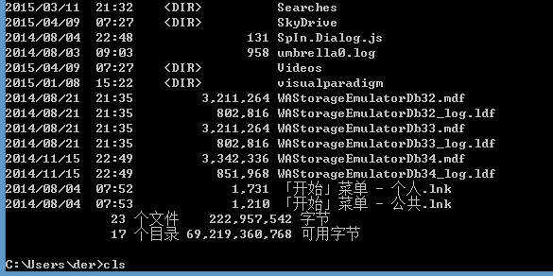

Slide 6
采样模式
输入设备和应用程序独立地工作。输入设备连续不断地把信息输入进来，信息的输入和应用程序中的输入命令无关。应用程序在处理其它数据的同时，输入设备也在工作，新的输入数据替换以前的输入数据。当应用程序遇到取样命令时，读取当前保存的输入设备数据。
优点：这种模式对连续的信息流输入比较方便，也可同时处理多个输入设备的输入信息。
缺点：当应用程序的处理时间较长时，可能会失掉某些输入信息。
程序工作
输入设备工作
数据缓存区
数据采样
数据生成
图4-2 采样模式的工作过程

Slide 7
事件模式
输入设备和程序并行工作。输入设备把数据保存到一个输入队列，也称为事件队列，所有的输入数据都保存起来，不会遗失。应用程序随时可以检查这个事件队列，处理队列中的事件，或删除队列中的事件。
处理类型1事件的过程
事件
检查事件调用过程模块
…
处理类型n事件的过程
输入设备
应用程序
图4-3 事件模式

Slide 8
4.2 基本交互技术
定位
笔划
定值
选择
字符串输入

Slide 9

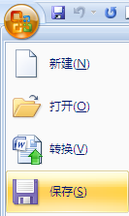
定位
确定平面或空间的一个点的坐标，是交互中最基本的输入技术之一。
直接定位：用定位设备直接指定某个对象的位置，是一种精确定位方式。(触摸)
间接定位：通过定位设备的运动控制屏幕上的映射光标进行定位，是一种非精确定位方式。其允许指定的点位于一个坐标范围内，一般用(鼠标)等指点设备配合光标来实现。
3DS Max中的精确定位

Slide 10
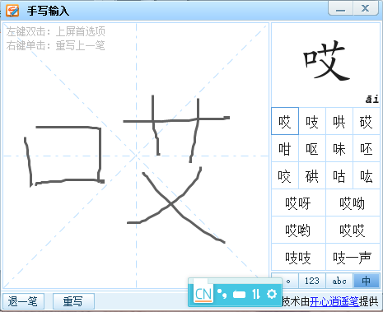
手写输入
手写输入用于输入一组顺序的坐标点。它相当于多次调用定位输入，输入的一组点常用于显示折线或作为曲线的控制点。

Slide 11
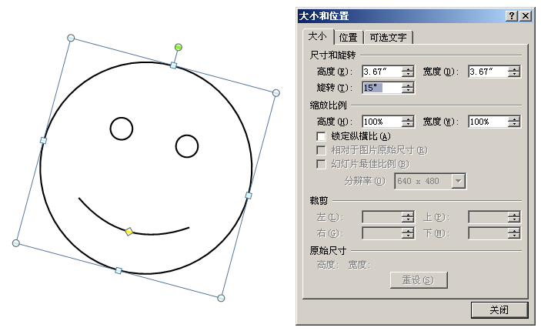
定值
定值（或数值）输入用于设置物体旋转角度、缩放比例因子等

Slide 12
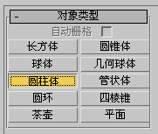
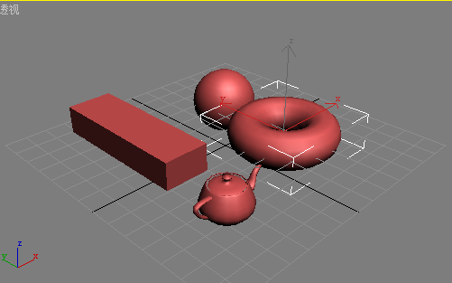
选择
选择是在某个选择集中选出一个元素，通过注视、指点或接触一个对象，使对象成为后续行为的焦点，是操作对象时不可缺少的一部分。
键盘 Ctrl+A
鼠标
选择
Notes:
在选择一个图形对象时，可以选择距离最近的对象。用鼠标等将光标定位在要选择的对象上，然后按下按键。光标位置被记录下来后经过搜索找出被选择的对象。首先将光标位置与场景中各个图元的坐标范围比较，如果某一图元的边界盒矩形最接近该光标的坐标，则把这一图元作为选择的对象。在图4-7中，白色线框包围的圆环就是被选中的对象。

Slide 13
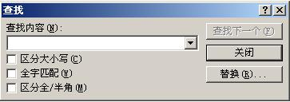
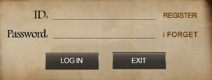
字符串
键盘是目前输入字符串最常用的方式，现在(曾今)用写字板输入字符也已经很流行。(现在使用触摸屏很流行)

Slide 14
4.3 图形交互技术
几何约束
引力场
拖动
橡皮筋技术
操作柄技术
三维交互技术
Notes:
WIMP 仍然是人机交互主流

Slide 15
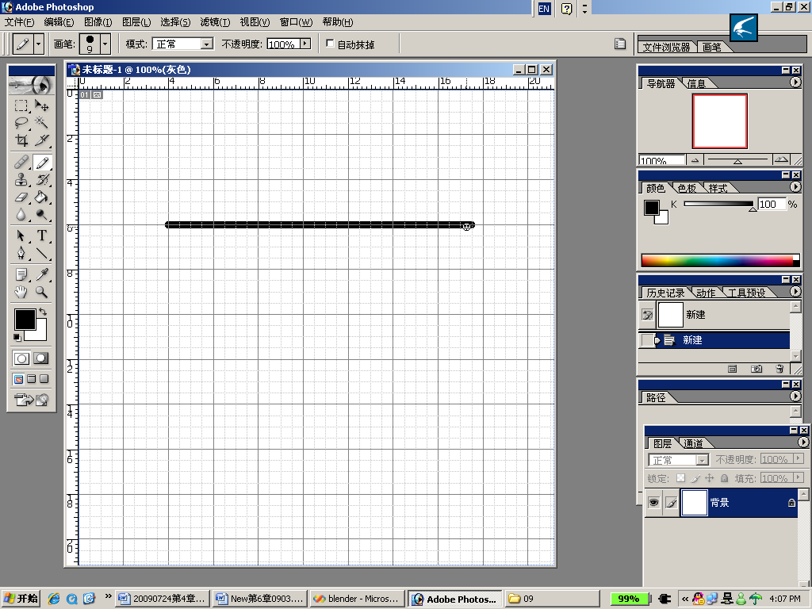
几何约束
几何约束可以用于对图形的方向、对齐方式等进行规定和校准。
对定位的约束（网格吸附）
Adobe Photoshop 网格线

Slide 16
几何约束
方向约束
例如要绘的垂直或水平方向的线，当给定的起点和终点连线和水平线的交角小于45°时，便可绘出一条水平线，否则就绘垂直线。绘制印刷线路板、管网图或地籍图时非常有用。
在Word绘图中，通过锁定纵横比，在拖动线段一个端点时，线段只是沿原来方向放缩

Slide 17
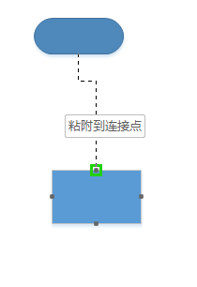
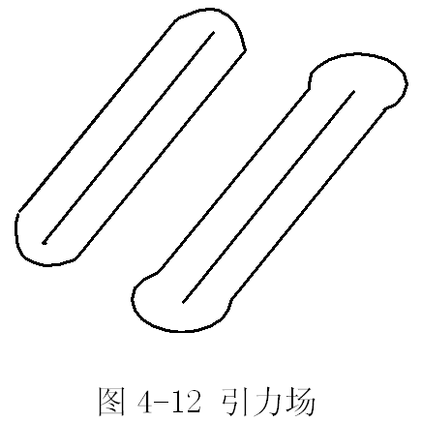
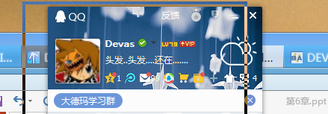
引力场
引力场也可以看作是一种定位约束，通过在特定图素（如直线段）周围假想有一个区域，当光标中心落在这个区域内时，就自动地被直线上最近的一个点所代替，就好像一个质点进入了直线周围的引力场，被吸引到这条直线上去一样。
引力场的大小要适中，太小了不易进入引力区，太大了线和线的引力区相交，光标在进入引力区相交部分时可能会被吸引到不希望选的线段上去，增大误接的概率。

Slide 18

拖动
要把一个对象移动到一个新的位置时，如果我们不是简单地用光标指定新位置的一个点，而是当光标移动时拖动着被移动的对象，这样会使用户感到更直观，并可使对象放置的位置更恰当。
图形模式和图像模式
Notes:
在图形模式下，当将图形由一个位置拖到新的位置时，实际上是在移动的位置上按特定的象素操作模式（如异或方式）进行了图形的重新绘制，这样被拖动的图形不会破坏扫过的轨迹上的图形。在图像模式下，当将一个图形由一个位置拖到一个新的位置时，实际上是进行了图像的整体移动，即首先将新位置上按拖动图像大小范围将屏幕图像保存，然后将拖动的图像移动到新位置，当拖动图像离开该位置而移动到下一个新位置时，再恢复该位置上保存的屏幕图像。

Slide 19
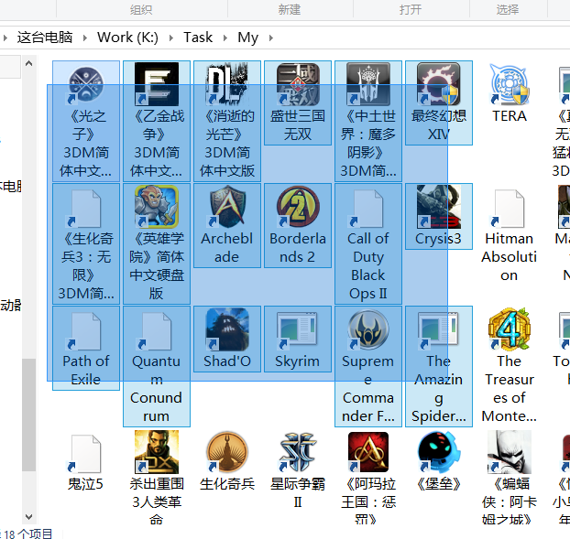
橡皮筋技术
被拖动对象的形状和位置随着光标位置的不同而变化。
不断地进行画图－擦除－画图的过程

Slide 20
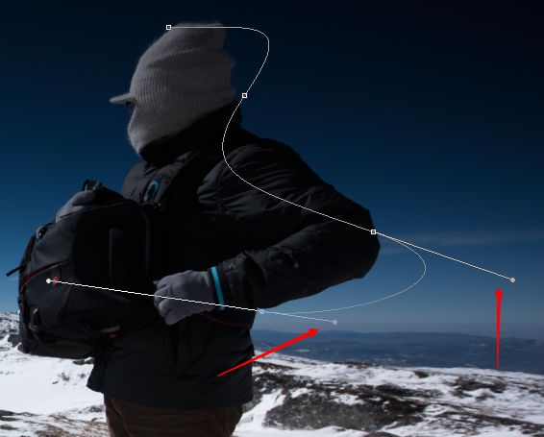
操作柄（Handle）技术
可以用来对图形对象进行缩放、旋转、错切等几何变换。先选择要处理的图形对象，该图形对象的周围会出现操作柄，移动或旋转操作柄就可以实现相应的变换。

Slide 21
三维交互技术
面临问题
三维交互技术采用六自由度输入设备。所谓六自由度，指沿三维空间X、Y、Z轴平移和绕X、Y、Z轴旋转，而现在流行的用于桌面型图形界面的交互设备，如鼠标、轨迹球、触摸屏等只有两个自由度(沿平面X、Y轴平移)。
窗口、菜单、图符和传统的二维光标在三维交互环境中会破坏空间感，用户难以区分屏幕上光标选择到对象的深度值和其他显示对象的深度值，使交互过程非常不自然。

Slide 22
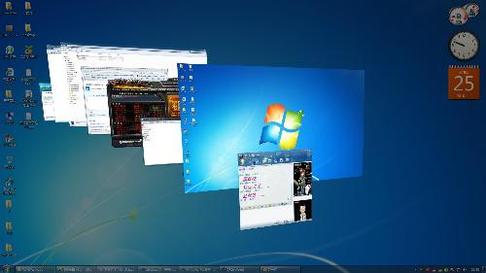
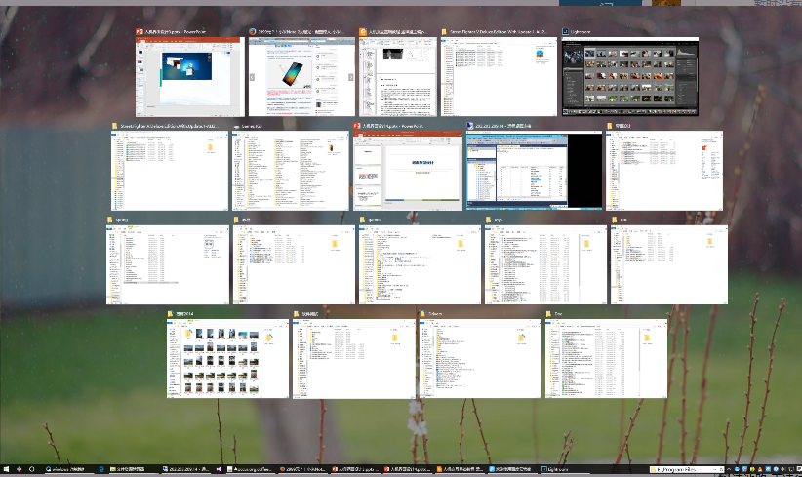

Slide 23
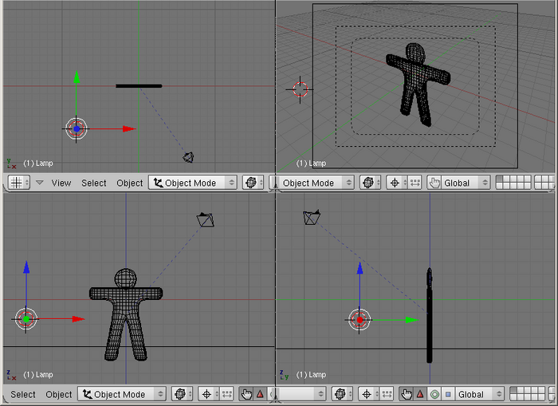
三维交互技术
三视图输入
用二维输入设备在一定程度上实现三维的输入。
如果输入一个三维点，只要在两个视图上把点的对应位置指定后便唯一确定了三维空间中的一个点；
把直线段上两端点在三视图上输入后便可决定三维空间的一条直线；
把一个面上的各顶点在三视图上输入后，也唯一确定了三维空间中的一个面；
如果把一个多面体上的各面均用
上述方法输入，
也就在三维空间中输入了一个
多面体。

Slide 24
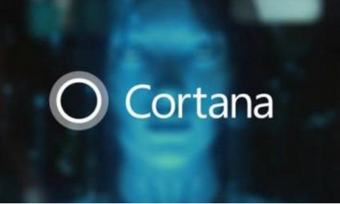

4.4 语音交互技术
语音识别（Speech Recognition）是计算机通过识别和理解过程把语音信号转变为相应的文本文件或命令的技术，其所涉及的领域包括：信号处理、模式识别、概率论和信息论、发声机理和听觉机理、人工智能等。
一个完整的语音识别系统大致可分为语音特征提取，声学模型与模式匹配，以及语言模型与语义理解三部分。

Slide 25
语音识别系统的组成
语音特征提取
从语音信号中提取语音的特征，既可以获得语音的本质特征, 也起到数据压缩的作用。
输入的模拟语音信号首先要进行预处理，包括预滤波、采样和量化、加窗、端点检测、预加重等。
声学模型
声学模型对应于语音到音节概率的计算。在识别时将输入的语音特征同声学模型（模式）进行匹配与比较，得到最佳的识别结果。
目前采用的最广泛的建模技术是隐马尔科夫模型HMM建模和上下文相关建模。

Slide 26
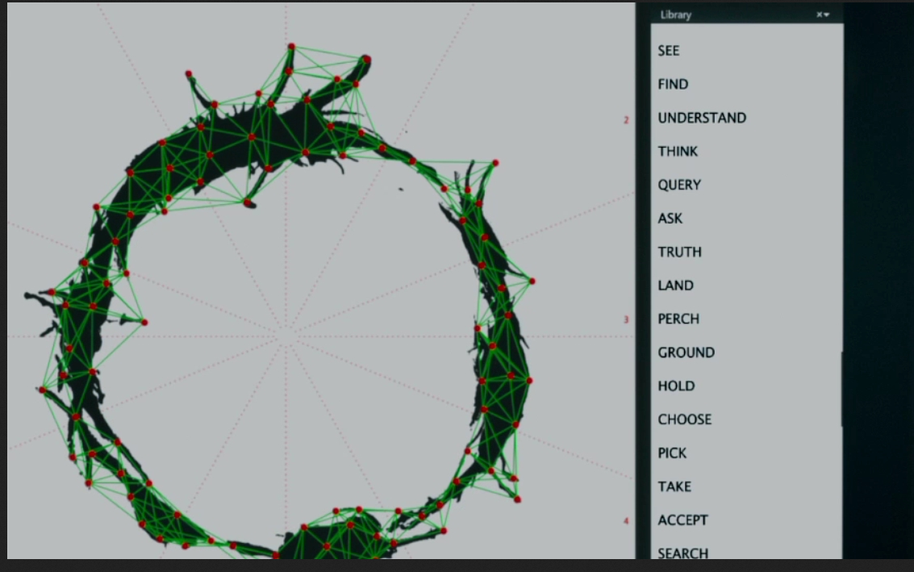
4.5 笔交互技术
笔式输入具有连续性、使用笔的连续线条绘制可以产生字符、手势或者图形等特点。其优点是便于携带，输入带宽信息量大，输入延迟小；其缺点是翻译困难，再现精度低。
手写识别技术是笔交互中的一种基本技术，目前已经嵌入到各种设备中，得到广泛应用。
数字墨水技术

Slide 27
联机手写识别
联机手写文字的识别过程通常分为四个阶段：预处理、特征抽取、特征匹配和判别分析
判别
（分类或句法分析）
汉字代码
手写
输入板
汉字
预处理
模式表达
（特征提取）
字典
（特征模板集合或句法规则集合）

Slide 28
数字墨水技术
数字墨水在数学上是通过三阶贝塞尔曲线来描述笔输入的笔迹，它的记录格式与图像和文本格式都不同。这种存储方式使得数字墨水文件很小，从而可以更有效地进行存储。
数字墨水的处理包括数字墨水的表示、压缩和显示，智能的墨水分析技术，墨水标记和注解技术，墨水的智能操作以及墨水存储和搜索等一系列有关技术。

Slide 29
数字墨水的使用
当前，微软已实现了数字墨水技术对英文、德文、法文、韩文、日文、简体和繁体中文等语言的支持。Windows XP Tablet PC Edition拥有强大而简单的数字化墨水控件和API，方便软件开发商将笔墨功能扩展到其现有和即将推出的软件中，就如同集成目前的键盘和鼠标一样简单。

Slide 30
习题
请列出你所熟悉的软件系统（例如Microsoft Office）中涉及到的交互技术，若有本章中没有提及的交互技术，则对其进行进一步分析。
修改例2的代码，使之能识别中文。
测试一下Windows XP自带的语音识别程序，看其识别率能达到多少。
在Windows XP操作系统下，使用Microsoft Word，可以通过移动鼠标使用手写体输入文字。测试一下识别率。
修改例3中的代码，可以打开以前保存的ink文件，继续创作。

Slide 31
人机交互基础教程
界面设计

Slide 32
内容摘要
界面设计原则
理解用户
设计流程
任务分析
以用户为中心的界面设计

Slide 33
5.1界面设计原则
命令行界面可以看作是第一代人机界面，其中人被看成操作员，机器只做出被动的反应，人用手操作键盘，输入数据和命令信息，通过视觉通道获取信息，界面输出只能为静态的文本字符。
图形界面可看作是第二代人机界面，是基于图形方式的人机界面。由于引入了图标、按钮和滚动条技术，大大减少了键盘输入，提高了交互效率。
多通道用户界面则进一步综合采用视觉、语音、手势等新的交互通道、设备和交互技术，使用户利用多个通道以自然、并行、协作的方式进行人机对话，通过整合来自多个通道的、精确的或不精确的输入来捕捉用户的交互意图，提高人机交互的自然性和高效性。

Slide 34
图形用户界面的主要思想
桌面隐喻
桌面隐喻是指在用户界面中用人们熟悉的桌面上的图例清楚地表示计算机可以处理的能力。
所见即所得
在WYSIWYG交互界面中，其所显示的用户交互行为与应用程序最终产生的结果是一致的。
直接操纵
直接操纵是指可以把操作的对象、属性、关系显式地表示出来，用光笔、鼠标、触摸屏或数据手套等指点设备直接从屏幕上获取形象化命令与数据的过程。

Slide 35
图形用户界面设计的一般原则
界面要具有一致性
常用操作要有快捷方式
提供必要的错误处理功能
提供信息反馈
允许操作可逆
设计良好的联机帮助
合理划分并高效地使用显示屏幕

Slide 36
5.2理解用户（ user-centered ）
用户的含义
简单的说，用户是使用某种产品的人，其包含两层含义：1）用户是人类的一部分；2）用户是产品的使用者。产品的设计只有以用户为中心，才能得到更多用户的青睐。
衡量一个以用户为中心的设计的好坏，关键点是强调产品的最终使用者与产品之间的交互质量，它包括三方面特性：产品在特定使用环境下为特定用户用于特定用途时所具有的有效性（Effectiveness）、效率（Efficiency）和用户主观满意度（Satisfaction）。延伸开来，还包括对特定用户而言，产品的易学程度、对用户的吸引程度、用户在体验产品前后时的整体心理感受等。

Slide 37
有效性（Effectiveness）
有效性是软件是否完成了工作，并支持用户需要完成的任务来完成特定的工作。

Slide 38
用户体验
用户体验（User Experience，UX）通常是指用户在使用产品或系统时的全面体验和满意度。
用户体验主要有下列四个元素组成：
品牌（Branding）
使用性（Usability）
功能性（Functionality）
内容（Content）

Slide 39
用户分类
偶然型用户：既没有计算机应用领域的专业知识，也缺少计算机系统基本知识的用户。
生疏型用户：他们更常使用计算机系统，因而对计算机的性能及操作使用，已经有一定程度的理解和经验。但他们往往对新使用的计算机系统缺乏了解，不太熟悉，因此对新系统而言，他们仍旧是生疏用户。
熟练型用户：这类用户一般是专业技术人员，他们对需要计算机完成的工作任务有清楚地了解，对计算机系统也有相当多的知识和经验，并且能熟练地操作、使用。
专家型用户：对需要计算机完成的工作任务和计算机系统都很精通的，通常是计算机专业用户，称为专家型用户。

Slide 40
计算机和领域经验对易于学习和易于使用的影响

Slide 41
learnability ：
易学性是用户一开始就能学会使用该软件的一种简单方法，而且用户可以很容易地返回并使用该软件。

Slide 42
5.3设计流程
用户的观察和分析
情境访谈（Contextual Interviews）
走进用户的现实环境，尽量了解你的用户的工作方式、生活环境等情况。
焦点小组（Focus Groups）
组织一组用户进行讨论，让你更了解用户的理解、想法、态度和需求。
单独访谈（Individual Interviews）
一对一的用户讨论，让你了解某个用户是如何工作，使你知道用户的感受、想要什么及其经历等。

Slide 43
设计
常用的素材分析方法是对象模型化，即将用户分析的结果按照讨论的对象进行分类整理，并且以各种图示的方法描述其属性、行为和关系。
对象抽象模型可以逐步转化为不同具体程度的用户视图。

Slide 44
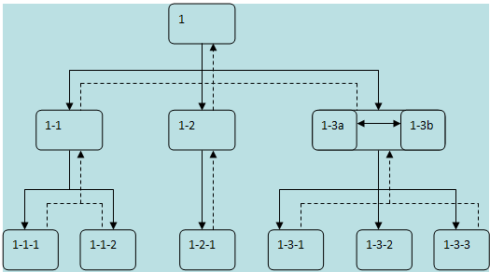
比较抽象的视图有利于进行逻辑分析，称为低真视图（Low-fidelity Prototype）；

Slide 45
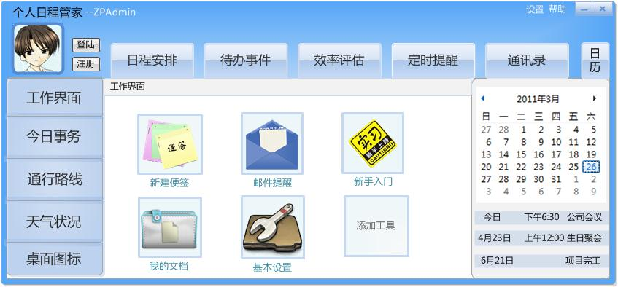
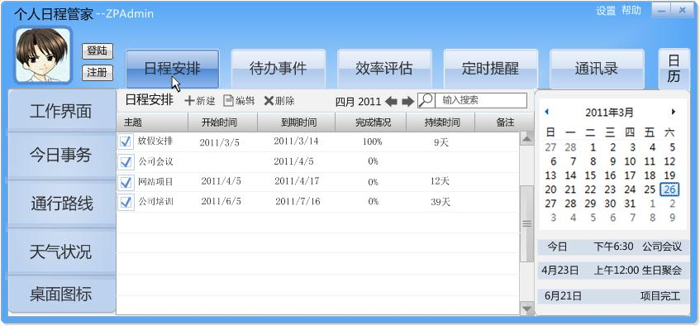
比较具体的视图更接近于人机界面的最终表达，称为高真视图（High-fidelity Prototype）。

Slide 46
实施
随着产品进入实施阶段，设计师对高真设计原型进行最后的调整，并且撰写产品的设计风格标准（Style Guide），产品各个部分风格的一致性由该标准保证。
产品实施或投入市场后，面向用户的设计并没有结束，而是要进一步的搜集用户的评价和建议，以利于下一代产品的开发和研制。

Slide 47
5.4 任务分析
任务分析是交互设计至关重要的环节，在以用户为中心的设计中，关心的是如何从用户那里理解和获取用户的思维模式，进行充分、直观的表达，并用于交互设计。
描述用户行为的工具有很多，目前经常提到的是通用标识语言UML（Unified Markup Language）。

Slide 48
5.4.7故事讲述和情节分析
通过描述实际的任务场景可以非常直观的进行任务描述，便于与用户的交流，并可以帮助分析设计者和真正用户之间对任务的不同理解。
故事讲述（story telling）可以是真实的案例，也可以是虚构的情节，甚至可以是对理想场景的虚构，关键是使这些故事能够典型的反映交互任务，具有充分的代表性。
情节分析（scenario analysis）是对故事所反映的交互任务的理性分析，分离出故事中所描述的角色、目标、环境、步骤、策略、感情等诸方面的因素。

Slide 49
UML 2.0共有10种图示，分别为组合结构图、用例图、类图、序列图、对象图、协作图、状态图、活动图、组件图和部署图，它们分别用以表现不同的视图。
在任务分析中使用UML工具，可以清晰地表达一个交互任务诸多方面的内容，包括交互中的使用行为、交互顺序、协作关系、工序约束等等。

Slide 50
5.4.1使用行为分析
使用行为分析就是要理解系统中每个参与者及其所需完成的任务，即分析系统所涉及的问题领域和系统运行的主要任务，分析使用该系统主要功能部分的是哪些人，谁将需要该系统的支持以完成其工作。
使用行为分析一般使用用例图描述，它从参与者的角度出发来描述一个系统的功能，主要目的是帮助开发团队以一种可视化的方式理解系统的功能需求。

Slide 51
实例
读者请求服务用例

Slide 52
实例
图书管理员处理借书、还书的用例

Slide 53
实例
系统管理员进行系统维护的用

Slide 54
5.4.2顺序分析
每个使用行为都是由若干步骤组成的，这些步骤可以使用顺序图进行描述。
顺序图描述了完成一个任务的典型步骤；它可以按照交互任务发生的时间顺序，把用例表达的需求转化为进一步、更加正式层次的精细表达；用例常常被细化为一个或更多的顺序图。

Slide 55
实例：读者借书的时序图

Slide 56
5.4.4工序约束陈述
用户完成任务的步骤又被称为工序，某些工序之间的顺序是由一些逻辑关系的。工序约束陈述是工序分析的最直接的方法。
本案例中可能存在如下工序约束：
系统管理员必须先增加借阅者信息，读者才能登陆。
系统管理员必须先增加书籍信息，读者才能查阅。
读者借阅信息生成后，图书管理员图书管理员才能去书库取书。
读者必须先在系统中办理借阅，才能取书。
读者必须先借书才能还书。

Slide 57
5.4.3协作关系分析
协作图着重显示了某个用户行为中各个系统元素之间的关系，而不再重点强调各个步骤的时间顺序。

Slide 58
5.4.5用户任务一览表
当所有任务分析完毕，就可以用一览表的形式描述系统中的所有用户及其可能需要完成的所有任务。
任务 | 读者 | 图书馆管理员 | 系统管理员
书籍信息查询、读者信息查询 | √ | √
借书 | √ | √
还书 | √ | √
书籍预定 | √ | √
增加、删除或更新书目 |  |  | √
增加、删除书籍 |  |  | √
增加、删除或更新读者帐户信息 |  |  | √

Slide 59
5.4.6任务金字塔
任务金字塔描述了不同层次的任务之间的关系。任何一个任务都可能包括若干子任务，从而构成金字塔状的结构。
以读者查询图书为例

Slide 60
5.5 以用户为中心的界面设计
Gould、Boies和Lewis于1991年提出了以用户为中心设计的四个重要原则。
及早以用户为中心：设计人员应当在设计过程的早期就致力于了解用户的需要。
综合设计：设计的所有方面应当齐头并进发展，而不是顺次发展，使产品的内部设计与用户界面的需要始终保持一致。
及早并持续性地进行测试：当前对软件测试的唯一可行的方法是根据经验总结出的方法，即若实际用户认为设计是可行的，它就是可行的。通过在开发的全过程引入可用性测试，可以使用户有机会在产品推出之前就设计提供反馈意见。
反复式设计：大问题往往会掩盖小问题的存在。设计人员和开发人员应当在整个测试过程中反复对设计进行修改。

Slide 61
以用户为中心的设计方法有很多种，包括
图形用户界面设计与评估（Graphical User Interface Design and Evaluation，GUIDE）
以用户为中心的逻辑交互设计（Logical User-Centred Interaction Design，LUCID）
用于交互优化的结构化用户界面设计（Structured User-Interface Design for Interaction Optimisation，STUDIO）
以使用为中心的设计（Usage-Centered Design）
OVID设计

Slide 62
5.5.1 对象建模分析
对象建模分析是将系统和用户任务分析的结果转化为用户界面设计的第一步；建模是将系统任务的某些概念及其关系用图的方式直观综合地表达出来；分析则是将系统的对象抽象为类，列出对象或类的属性、行为、以及对象间的关系。

Slide 63
5.5.2 视图抽象设计
视图抽象设计通过组合概念模型中的对象和对象操作，提供系统运行的方法和方式，为具体的设计提供指导，并要为系统的不同实施方案提供灵活的界面选择。
在线机票订购例子中完成上述交互的视图可能包括：用户查询航班视图，
航班信息列表视图，
用户选中的某个具体航班的信息视图，
订购信息填写视图，支付视图，
交易成功反馈和出票视图等。

Slide 64
5.5.3 概要设计
针对特定的操作系统或交互方式，对抽象的视图设计做进一步的具体设计，产生视图的概要设计。实际设计中，这些视图通常是用铅笔画在纸上，这样做速度快，而且修改起来也比较方便。
航班号
起飞城市
到达城市
起飞时间
到达时间
全票票价
剩余票额
CA1100
济南
北京
17：35
19：10
500
20
…
…
…
…
…
…
…
…
…
…
…
…
…
…
订票
操作员B
打印
操作员B
保存
操作员B
上一页
操作员B
下一页
操作员B
查询条件
新查询
操作员B
结果中查询
操作员B

Slide 65
5.5.4 视图的关联设计
任何一个人机交互系统的界面都可能包括若干状态，用户在不同界面状态下根据自己完成任务需要进行不同的操作；很多交互任务需要从一个状态转化为另一个状态，这就要考虑用户完成任务所需的信息和功能，并将不同交互视图之间的联系和状态转换关系整理清楚。

Slide 66
5.5.5 视图的全面设计
确定各个视图的具体内容和大致布局，并在每个视图上明确体现与其他视图的关系，保证系统的整体性和和谐性。然后可以借助具体的开发工具进行界面的实际设计。
浏览器交互方式下，Web界面视图的整体性主要通过下列几点保证：
使用相同的界面风格，包括颜色、字体、布局、行距，间距，导航条等；
使用相同的识别标志，如公司LOGO，底纹图案，版权和联系方式等；
系统视图结构清晰，在每个界面上明确表示当前视图与整体系统的关系；
使用一致的术语，特别是在不同语言的版本之间保持信息翻译的一致。

Slide 67
习题
请简要论述界面设计的一般原则。
请描述任务分析主要包括哪些内容？
利用本章介绍的人机交互界面设计方法，完成网上银行系统的交互界面分析和设计，包括账户查询、存款、取款、转账等业务流程。该系统要能够同时支持浏览器方式和电话银行方式（可参考互联网上实际网上银行的设计）。

